Slide 1
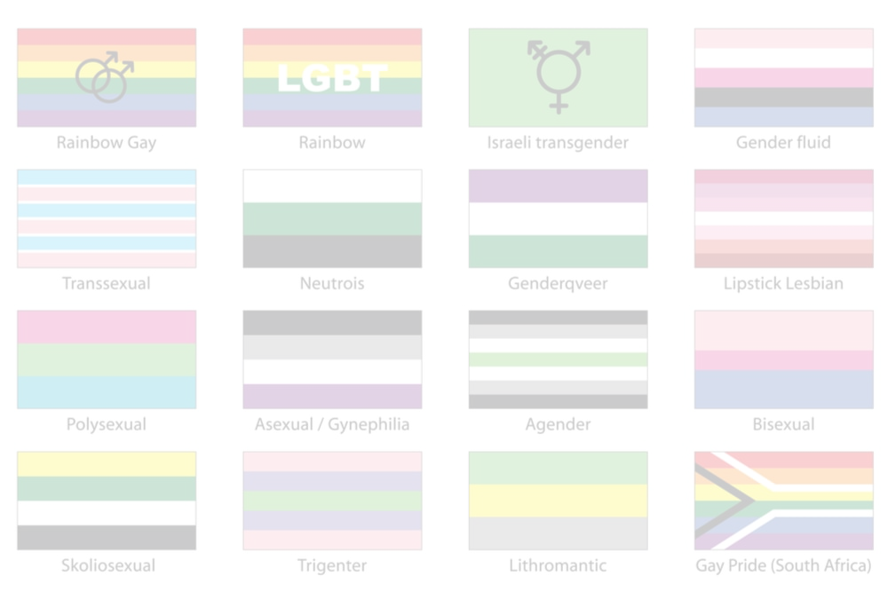
なりたい自分になるために
〜ジェンダーレス化するメイク〜

Slide 2
概要
テーマ設定の理由
調査探究の方法
調査探究結果
分析
考察
まとめ

Slide 3
①テーマ設定の理由
現在ジェンダーレスメイクが少しずつ生み出されている
メイクを通して、容姿のジェンダー的固定観念をなくす方法を考える

Slide 4
②調査探究の方法
昔と今の人々のメイクに対する意識
商品広告の現状・影響
メイク会社の取り組み
海外の最先端の取り組み
東京のデパートでの販売の様子(現地)
Notes:
これらの調査から解決への取り組みを考える

Slide 5
③調査探究結果
メイクの歴史
平安時代〜江戸時代まで男性も化粧をしていた (威厳、おしゃれ)→この時、メイクに性差はない
明治時代から思想の変化により、メイクをしなくなる(女性は化粧を求められる)→性差ができる
Notes:
まず、メイクの歴史について説明します。
I平安時代には、化粧は上流階級の証の意味を持つようになっていました。
この化粧の文化は江戸時代まで続きました。
しかし、明治時代になると、思想の変化により男性は、メイクやファッションは不要とされたのです
よってメイクに性差が生まれました。

Slide 6
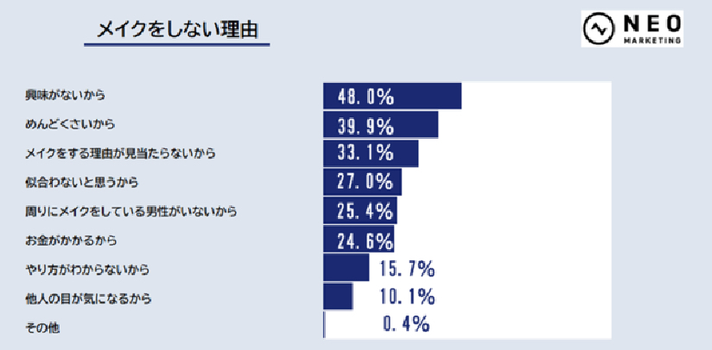
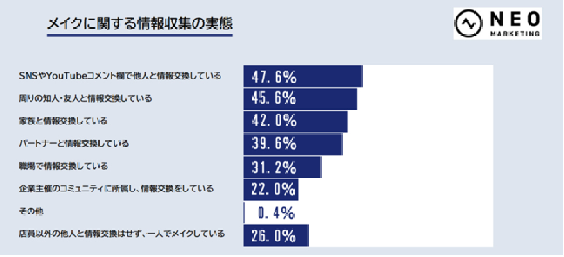
メンズメイクに対する意識
Notes:
現在、日本ではメイクは女性がするものという認識が強いと考えていたが、メンズメイクに対する意識を調べると、男女共に約半数の人が肯定的に捉えていることがわかった。ただ否定的な意見もまだまだあった。また、メイクに関する情報収集はSNSで行なっている人が多いとわかった。
肯定的な意見の方が多いですが、まだまだ否定的な意見も残っているようです

Slide 7
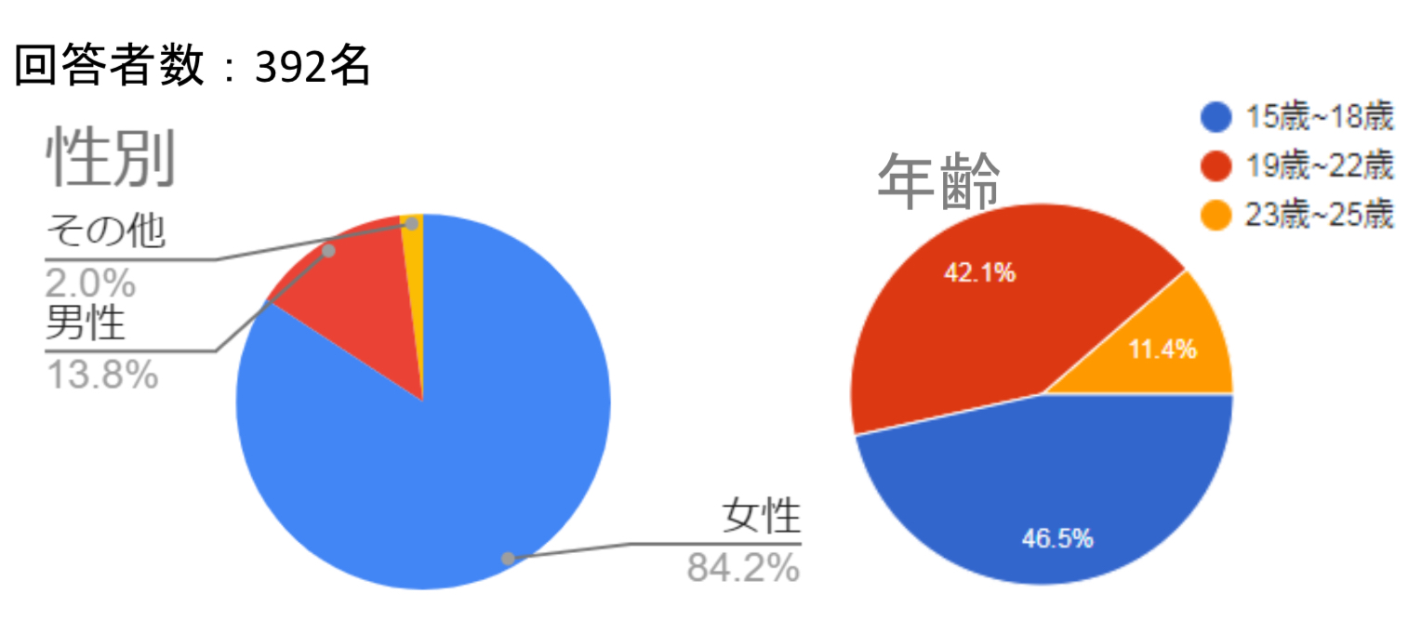
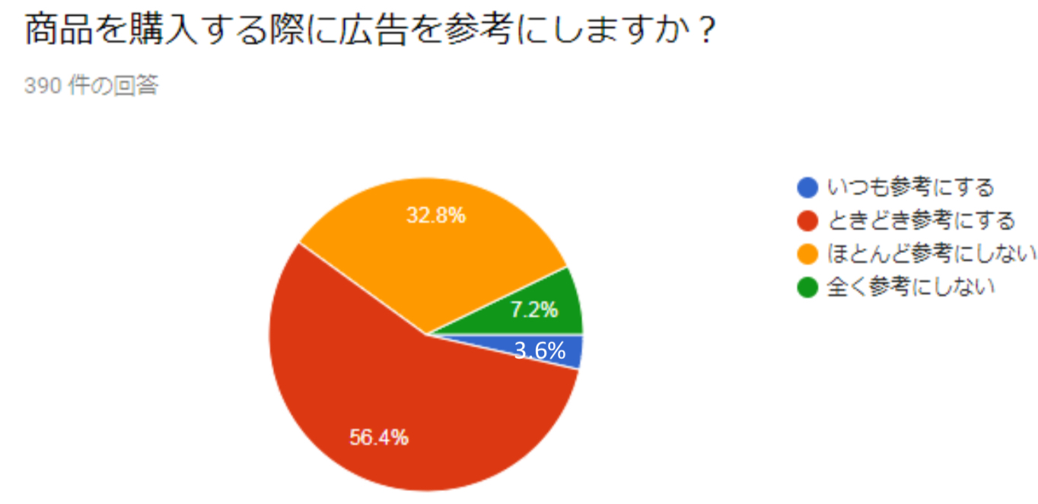
広告が与える影響
プラン・インターナショナルの調査
多くの人々が広告をもとに商品を買う
今まで目にした広告で不快感や違和感を感じたものがあるか？
広告がジェンダーの考え方へ与える影響は大きい
Notes:
15〜25歳の若者392人にアンケート
女性が多いため女性の視点からのジェンダーの意識が読み取れる
今まで見てきた広告に不快感や違和感を感じたことがある人は41.8%
そのなかでジェンダーに関するもの上記のもの
また、商品を買う時におおきな影響を与える広告はジェンダー問題に対して良い方にも悪い方にも転ばすことのできるもの→広告を改善してジェンダー問題を解決するぜ！

Slide 8
メイク会社の取り組み（日本）
広告キャラクターに男性を起用
⇨消費者側の意識の変化を推進
美容部員育成の授業カリキュラム
⇨社員にジェンダーレスの意識を持たせる
Notes:
一つ目にコスメ広告のキャラクターに男性を起用して消費者側の意識の変化を促すことです。この事はモデル、人気俳優やアイドル等の男性がメンズメイクを推すことにより日本でも男性がメイクすることを受け入れやすい環境作りを目指しています。また男性から男性に対して一緒にメイクを楽しもうという呼びかけにもなります。もう一つは美容部員育成時の技術カリキュラムの改善です。数年前まではお客対応のカリキュラムで女性客を主にしていましたが男性客への対応も指導するようになりました。そうすることでメイクは女性のものであるという偏見をなくして価値観の多様性を広げていっています。

Slide 9
新宿伊勢丹のジェンダーレスな広告
資生堂の広告
ジェンダーフリーかつ全ての世代に向けた広告である

Slide 10
海外の取り組み
男性のメイク市場の拡大
性別を問わずに受け入れられるコンセプトブランド
Notes:
男性向けにメイクの市場を拡大すること＝（メイクは女性がするものという固定観念から見た場合）ジェンダーレス化が推進されているということ
今では男性のメイク市場は飽和状態の女性メイク市場よりも拡大してきている。このことは『メイクは女性がするもの』という固定観念が薄まってきた表れだといえる。
また日本以外の国では性別関係なく使えるというコンセプトのコスメブランドも増えてきている。
韓国発祥のコスメブランド”LAKA”では『誰かの自由を尊重するあなたへ』というコンセプトブランドのもと、ジェンダーニュートラルなコスメを作り続けている。

Slide 11
ジェンダーレスコスメの例
Notes:
そうです。リップだったら、一回塗ったときの発色が半透明くらいであれば、男性の方でも使いやすいですよね。もちろん、重ねて塗れば鮮やかな発色にすることもできます。
あとは、カラーのネーミングにもこだわっています。ピンク色が強い女性らしさを感じる色にはあえて男性の名前を、ボーイッシュな色味には女性の名前を、ニュートラルカラーには中性的な名前を付けるようにしています。

Slide 12
実際現地に行ってみて
LAKAをはじめ、ジェンダーレスコスメを取り扱っていても、売り場ではそれを売りにしているお店は見受けられなかった
コスメは男女兼用が当たり前だという意識がすでに根付いている可能性もある、しかし男性客はほぼいなかったのが現状
Notes:
・従業員の男女比も、メイク売り場では女性のみのことが多く、男性は全ての売り場で2、3人ほどしかいなかったが
香水売り場では男女同じ割合で働いていた

Slide 13
④分析
メイクに関する固定概念は 徐々に変わりつつある。
海外はより進んでいる
広告をうまく利用すれば ジェンダー意識の改革も可能になる
Notes:
メイクは女性だけのものという固定概念が変化しつつある
これはメイクだけでないその他の容姿に関わるジェンダーレス化、ひいては今取り上げられている全てのジェンダー問題を解決していく上で良い影響を与えていると思う
先生と話してた内容↓
メンズメイクはジェンダーレス化を推進しているのか？という点について…元々メイクは明治時代から“女性がするもの”という意識がついていた。
だからこそメンズメイクというものはその固定観念を取り払う第一歩になっていると思う。
最終的には、メイクに性別は関係ないよね！となるのが望ましいが、性差が激しかった以前よりは、性をオープンに自分の意思で出す人が増えているので、メンズコスメという存在は、十分ジェンダーレス化(性の自由意志化)が推進されていると思う。

Slide 14
④分析
富国強兵の思想
↓
メイクやファッションに性差
↓
現在も容姿への固定概念が残る
広告
↓
人の価値観に影響を与えやすい
↓
意識改革に利用できる
Notes:
1）メイクに対する意識
明治時代の富国強兵という思想から、メイクやファッションへの意識に性差が生まれ、現在、様々な取り組みが行われているものの、容姿への固定観念は残っていることがわかりました。
（2）意識改革に向けて
広告が人々に与える影響は大きく、商品を選ぶときに参考にされやすいようです。

Slide 15
⑤考察
ジェンダーレスメイクをより普及させる
固定概念が崩れ、他のジェンダー問題にも目が向けられるようになる
Notes:
その広告が増え、固定概念が変わる
他のジェンダー問題解決に目を向けるようになる
解決のツールとして広告は使える→性差を感じさせない広告を作るべき
ジェンダーレスメイクをより普及させることで、赤 になると考えました。

Slide 16
⑤考察
〈目標〉特別な取り組みが行われていなくても、誰もが商品を手に取りやすい状態
そのために
まずはコンセプトの宣伝→意識を変える
Notes:
ジェンダーレスメイクが普及している状態としての最終的な目標は、
私たちが最終的に目指したいのは、
ブランドがジェンダーレスメイクを売りにしていなかったり、どの商品も同じように並べられていても、性別を気にすることなく誰もが商品を手に取りやすい状態だ。しかし実際に販売の様子を見る中で、現在の状況で、それは難しいと感じた。まずはジェンダーレスというコンセプトを広告を利用して宣伝し、人々の意識を変えることを優先したほうが良いと考えた。

Slide 17
⑥まとめ
固定概念を変えるのは簡単ではない
徐々に変わりつつあるものもある
一人一人の個性が尊重される世界にするために自分ごととしてジェンダー問題に目を向けることが大切

Slide 18
ご清聴ありがとうございました

